Slide 1
ll Questionario Introduzione al software SAS
Metodi Quantitativi per Economia, Finanza e Management Esercitazione n°1

Slide 2
Orario di ricevimento
Alberto Saccardi | alberto.saccardi@nunatac.it asaccardi@liuc.it | Lunedì 16.30-17.30 Aula lezione
Elena Pallini | epallini@liuc.it | Venerdì 11-12 Laboratorio Grande
Federica Calabretti | fcalabretti@liuc.it | Venerdì 11-12 Laboratorio Grande

Slide 3
SUDDIVISIONE PER ESERCITAZIONI
Venerdì ore 08.30 Economia e direzione d'impresa, Marketing. Venerdì ore 11.00 Amministrazione aziendale e libera professione,
Banche mercati e finanza d'impresa,
Management delle risorse umane.

Slide 4
Metodi Quantitativi per Economia, Finanza e Management
Lavoro di Gruppo (min 3 – max 4 persone):
prova di natura applicativa prevista solo per i frequentanti
consiste nell’elaborazione e nell’analisi quantitativa (mediante l’utilizzo di SAS ) di un set di dati raccolti mediante una survey opportunamente predisposta dal gruppo di lavoro oppure da dati provenienti da un database aziendale.
Fase raccolta dati: Questionario di rilevazione oppure ricerca Database aziendale
Costruzione base dati
Report cartaceo (formato pptx)
Analisi Dati

Slide 5
Metodi Quantitativi per Economia, Finanza e Management

Slide 6
Metodi Quantitativi per Economia, Finanza e Management
Obiettivi di questa esercitazione:
1
2
3
4
Convertire un questionario in forma tabellare
Iniziare a conoscere l’ambiente Sas
Allocare una libreria
Tabelle in Sas

Slide 7
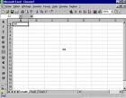
Conversione Questionario - Step
La raccolta -tramite questionario- di dati utili per effettuare analisi statistiche procede attraverso i seguenti step:
1°step
2°step
3°step
4°step
domanda
variabile/i
SOMMINISTRARE
I QUESTIONARI
PREDISPORRE IL QUESTIONARIO
DATA ENTRY IN UN FILE EXCEL
PER OGNI DOMANDA DEFINIRE UNA O PIU’ VARIABILI STATISTICHE

Slide 8
Predisposizione Questionario
Il questionario deve prevedere:
Domande anagrafiche / sociali
Domande relative agli obbiettivi preposti
Almeno 15 domande di gradimento/importanza a cui è possibile assegnare un punteggio (necessarie per l’analisi fattoriale)

Slide 9
Dal questionario alla base dati
domanda
variabile/i
Le tabelle sono insieme di osservazioni (record) costituite da uno o più variabili (campi) e contenenti i dati da elaborare
Ogni riga corrisponde a un questionario/intervistato
Ogni colonna corrisponde a una domanda/risposta
Nome | Reddito | Provincia | Eta
Mario | 1000 | VE | 31
Paolo | 1500 | FI | 49
Gino | 1300 | MI | 45
Nicola | 2000 | PA | 67
Matteo | 1000 | TO | 23
… | … | … | …
variabile (campo)
osservazione
(record)

Slide 10
Dal questionario alla base dati
domanda
variabile/i
Costruire una variabile che associa un codice univoco ad ogni intervistato.
Identificare ogni variabile con un nome facilmente riconducibile alla domanda corrispondente
Predisporre il file excel per il software SAS: il nome della variabile non deve superare i 32 caratteri, non deve contenere spazi e non può iniziare con un numero.
ID_Questionario | Reddito | Provincia | Eta
1 | 1000 | VE | 31
2 | 1500 | FI | 49
3 | 1300 | MI | 45
4 | 2000 | PA | 67
5 | 1000 | TO | 23
250 | … | … | …

Slide 11
Dal questionario alla base dati
Ogni riga del foglio excel corrisponde ad una osservazione, cioè ad un singolo intervistato/questionario compilato.
Esempio: tutte le informazioni relative a Mario si troveranno sulla riga associata al questionario 1.
ID_Questionario | Nome | Reddito | Provincia | Eta
1 | Mario | 1000 | VE | 31
2 | Luca | 1500 | FI | 49
3 | Lucia | 1300 | MI | 45
4 | Paolo | 2000 | PA | 67
5 | Enrica | 1000 | TO | 23
250 |  | … | … | …

Slide 12
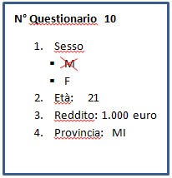
Dal questionario alla base dati
Data Entry: operazione di inserimento di dati in una base dati informatizzata
Controllo correttezza dei dati inseriti e analisi delle distribuzioni delle variabili (con valenza di controllo e valenza interpretativa).
N° Questionario | Sesso | Eta | Reddito | Provincia
1 | … | … | … | …
10 | M | 21 | 1000 | MI
250 | … | … | … | …

Slide 13
Dal questionario alla base dati
Ogni domanda del questionario corrisponde ad una o più colonne (variabili) del foglio excel.
Esempio: l’età di tutti gli intervistati sono riportati su un’unica colonna.
ID_Questionario | Nome | Reddito | Provincia | Eta
1 | Mario | 1000 | VE | 31
2 | Luca | 1500 | FI | 49
3 | Lucia | 1300 | MI | 45
4 | Paolo | 2000 | PA | 67
5 | Enrica | 1000 | TO | 23
250 |  | … | … | …

Slide 14
Dal questionario alla base dati
Nella generica cella corrispondente all’incrocio della riga “i” e della colonna “j” ci sarà dunque il “valore” della risposta dell’individuo “i” alla domanda “j”.
Esempio: 1000 è il reddito (variabile) percepito da Mario (osservazione).
ID_Questionario | Nome | Reddito | Provincia | Eta
1 | Mario | 1000 | VE | 31
2 | Luca | 1500 | FI | 49
3 | Lucia | 1300 | MI | 45
4 | Paolo | 2000 | PA | 67
5 | Enrica | 1000 | TO | 23
250 |  | … | … | …

Slide 15
Esempio domanda – variabile qualitativa ordinale
Su una scala da 1 a 9 (con 1 = per nulla e 9 = moltissimo) quanto ritiene importante comunicare e relazionarsi con le altre persone nella sua vita quotidiana?
Risposta dell’intervistato n°125 alla domanda 1: 8
1 | 2 | 3 | 4 | 5 | 6 | 7 | 8 | 9
n_questionario | … | Nome | Reddito | Provincia | D_1
125 | …. | Lucia | 2500 | LO | 8
… | … | …

Slide 16
Esempio domanda – variabile qualitativa nominale
12. Qual è la tecnologia del suo telefono cellulare principale? (possibile fornire 1 sola risposta)
1) Gsm
2) Umts
3) Palmare
4) Non so
Risposta dell’intervistato n°125 alla domanda 12: Gsm
n_questionario | … | Nome | Reddito | Provincia | D_1 | D_12
125 | …. | Lucia | 2500 | LO | 8 | GSM
… | … | …

Slide 17
Esempio domanda – variabile qualitativa nominale (1/2)
10. Perché non utilizza un telefono cellulare?
1) Non mi interessano i telefoni cellulari
2) Possiedo altri mezzi di comunicazione e sono già soddisfatto così
3) Mi piacerebbe ma sento che lo troverei difficile da utilizzare
4) Sarei interessato, ma non abbastanza da sostenere il costo d’acquisto
5) Altro
Necessità di codificare le risposte per creare le modalità di una variabile qualitativa nominale

Slide 18
Esempio domanda – variabile qualitativa nominale (2/2)
10. Perché non utilizza un telefono cellulare?
1) Non mi interessano i telefoni cellulari → NO INTERESSE
2) Possiedo altri mezzi di comunicazione e sono già soddisfatto così → ALTRI MEZZI
3) Mi piacerebbe ma sento che lo troverei difficile da utilizzare → DIFFICILE
4) Sarei interessato, ma non abbastanza da sostenere il costo d’acquisto → COSTO
5) Altro → ALTRO
Risposta dell’intervistato n°125 alla domanda 10: 1 → NO INTERESSE
Risposta dell’intervistato n°134 alla domanda 10: 4 → COSTO
n_questionario | … | D_1 | D_2 | D_10
125 | …. | 8 | 3 | NO INTERESSE
134 | … | … | 10 | COSTO

Slide 19
Esempio domanda – variabile quantitativa
14. Ogni quanto cambia il suo telefono cellulare? (esprimere la risposta in mesi)
……. mesi
Risposta dell’intervistato n°134 alla domanda 14: 18
n_questionario | … | D_1 | D_2 | D_12 | D_14
125 | …. | 8 | 3 | Gsm | 24
134 | … | … | 10 | … | 18

Slide 20
Domande a risposta multipla (1/3)
17. Per quale motivo utilizza il telefono cellulare? (possibile fornire massimo 3 risposte)
1) Lavoro
2) Studio
3) Comunicare con familiari
4) Comunicare con il partner
5) Piacere/tempo libero
6) Altro
Risposta dell’intervistato n°45 alla domanda 17: 1 – 3 – 4
Creare un numero di variabili dicotomiche (0/1) pari al numero di modalità definite nella risposta
n_questionario | … | D_17_1 | D_17_2 | D_17_3 | D_17_4 | D_17_5 | D_17_6
45 | ….
… | … | … | … | … | … | … | …

Slide 21
Domande a risposta multipla (2/3)
17. Per quale motivo utilizza il telefono cellulare? (possibile fornire massimo 3 risposte)
1) Lavoro
2) Studio
3) Comunicare con familiari
4) Comunicare con il partner
5) Piacere/tempo libero
6) Altro
Risposta dell’intervistato n°45 alla domanda 17: 1 – 3 – 4
D_17_1
D_17_2
D_17_3
D_17_4
D_17_5
D_17_6
n_questionario | … | D_17_1 | D_17_2 | D_17_3 | D_17_4 | D_17_5 | D_17_6
45 | …. | 1 | 0 | 1 | 1 | 0 | 0
… | … | … | … | … | … | … | …

Slide 22
Domande a risposta multipla (3/3)
9. In quale momento della giornata comunica maggiormente? (distribuisca 100 punti % tra le possibili risposte)
Risposta dell’intervistato n°250 alla domanda 9: 30% - 40% - 10% - 20%
1.Mattino (7.00-13.00) | 30 %
2.Pomeriggio (13.00-19.00) | 40 %
3. Sera (19.00-24.00) | 10 %
4.Notte (24.00-7.00) | 20 %
TOTALE | 100%
D_9_1
D_9_2
D_9_3
D_9_4
n_questionario | … | D_9_1 | D_9_2 | D_9_3 | D_9_4
250 | …. | 30 | 40 | 10 | 20
… | … | … | … | … | … | … | …

Slide 23
Suggerimenti
17. Per quale motivo utilizza il telefono cellulare?
1) Lavoro
2) Studio
3) Comunicare con famigliari
4) Comunicare con il partner
5) Piacere/tempo libero
6) Altro ………….
Non specificare a fianco della modalità “Altro” una risposta alternativa perché questo determina un aumento notevole del numero delle possibili modalità della variabile.

Slide 24
Suggerimenti
18. Le capita di effettuare telefonate quando si trova all’estero?
SI
NO
In caso affermativo, mediamente,in un anno solare, per quanti minuti?
…..
Non utilizzare “domande filtro” che possono causare una ridotta raccolta nel numero delle risposte in quanto solo un numero esiguo degli intervistati potrebbero rispondere “SI” alla domanda precedente

Slide 25
Suggerimenti
19. Nell’ultimo trimestre quale è stata la sua spesa per l’ultizzo del telefono? (espressa in euro)
<20
tra 20 e 40
>40
19. Nell’ultimo trimestre quale è stata la sua spesa per l’ultizzo del telefono? (espressa in euro)
…….
Non vincolare informazioni di carattere quantitativo con domande a risposta chiusa.
Permettere all’intervistato di indicare un qualsiasi valore per avere una maggiore variabilità nei dati.

Slide 26
Metodi Quantitativi per Economia, Finanza e Management
Obiettivi di questa esercitazione:
1
2
3
4
Convertire un questionario in forma tabellare
Iniziare a conoscere l’ambiente Sas
Allocare una libreria
Tabelle in Sas

Slide 27
SAS\BASE – Caratteristiche
SAS consente di
memorizzare e ritrovare le informazioni
modificare o produrre nuovi dati con semplici programmi
analizzare i dati con procedure di uso comune e sintesi delle informazioni
produrre tabulati di tipo standard o personalizzato per la presentazione dei risultati
gestire gli archivi

Slide 28
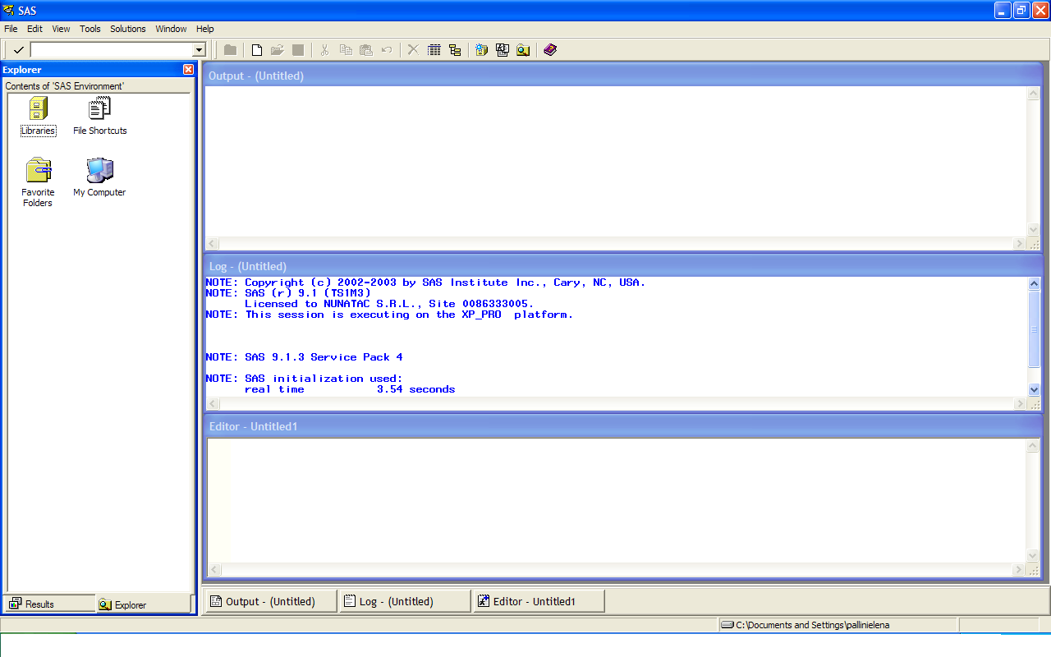
Modalità semi-interattiva 1/3
Apertura della sessione: cliccare sull’icona SAS di Windows
Il Display Manager System (DMS) è un’interfaccia semi-interattiva per utilizzare le applicazioni SAS, scrivere codice SAS ed eseguirlo. E’ suddiviso in finestre:
Output window: mostra gli output delle esecuzioni dei passi di DATA e di PROC.
Explorer window: fornisce la visualizzazione delle librerie disponibili per la sessione SAS corrente
Log window: fornisce informazioni riguardo l’esecuzione dei programmi. (errori -in rosso-, note operative -in blu-, warnings -in verde- ecc.)
Program Editor window: digitazione di programmi e dati, utilizza aiuti visuali come sezioni di codici a colori per aiutare a scrivere i programmi SAS

Slide 29
Modalità semi-interattiva 2/3
L’esecuzione di un programma SAS avviene in tre step
creazione in SAS/importazione (ad es. da excel) di una tabella contenente i dati
esecuzione di un codice SAS (ad es. una procedura) che agisce sulla tabella dei dati tramite il comando RUN
produzione di un output (ad es. statistiche di sintesi sui dati) come risultato del codice

Slide 30
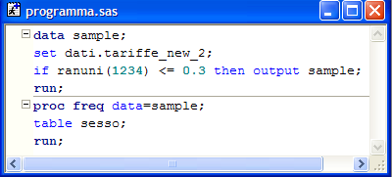
Modalità semi-interattiva 3/3
DATI GREZZI
(*.xls, *.txt, …)
DATASET SAS
ESECUZIONE PROGRAMMA
DATASET SAS

Slide 31
Linguaggio SAS 1/2
I programmi SAS sono costituiti da due tipi di passi fondamentali:
Data Step: predisporre l’archivio SAS per le successive analisi (Inizia con l’istruzione DATA)
Proc Step: i passi procedurali (Inizia con l’istruzione PROC)
I programmi SAS possono essere salvati (l’estensione è *.sas) durante qualsiasi momento della sessione di lavoro, per poi essere richiamati, sottomessi o modificati in sessioni successive.

Slide 32
Linguaggio SAS 2/2
Le frasi della sintassi SAS
hanno formato libero
devono terminare con ;
possono estendersi su più linee del program editor
se sono commenti si aprono con /* e si chiudono con */
iniziano generalmente con una parola chiave che identifica l’operazione richiesta

Slide 33
Metodi Quantitativi per Economia, Finanza e Management
Obiettivi di questa esercitazione:
1
2
3
4
Convertire un questionario in forma tabellare
Iniziare a conoscere l’ambiente Sas
Allocare una libreria
Tabelle in Sas

Slide 34
Una Libreria SAS
In Windows, l’estensione dei Data Set SAS è *.sas7bdat.
SAS vede i file organizzati in librerie.
Cos’è una libreria SAS:
spazio sul disco fisso individuato da un nome simbolico (si assegna un nome ad una cartella già esistente sul disco fisso)
questo nome qualifica il nome del Data Set SAS (ogni tabella è contenuta in una libreria)→ogni tabella verrà richiamata nel codice SAS con un nome del tipo
nomelibreria.nometabella
indica il nome della libreria nella quale il file è contenuto
corrisponde al nome del file stesso.

Slide 35
Una Libreria SAS
Una libreria può essere
temporanea: ha nome simbolico WORK associato a uno spazio disco allocato da SAS all’inizio della sessione e disallocato alla fine. I Data Set creati nell’area WORK vengono eliminati alla chiusura della sessione di lavoro.
permanente: ha nome simbolico scelto dall’utente e associato a uno spazio sul disco. L’associazione è mantenuta per tutta la sessione, salvo esplicita disattivazione.

Slide 36
Assegnazione di una libreria 1/3
Una libreria viene assegnata scrivendo ed eseguendo un comando nella finestra di Editor chiamato libname che permette di associare al nome della libreria il percorso fisico che contiene i dati sul disco.
libname corso 'C:\documenti';
oppure….

Slide 37
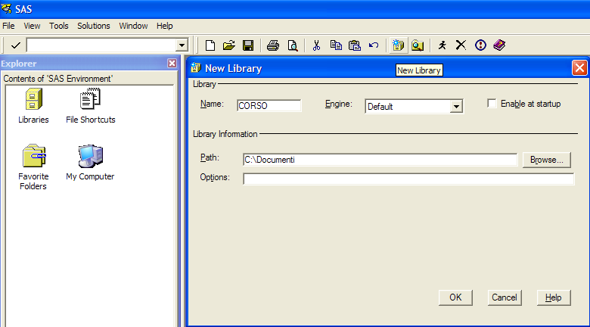
Assegnazione di una libreria 2/3
Una libreria può essere assegnata anche cliccando sul tasto “New Library”, indicando il nome della libreria e il percorso.

Slide 38
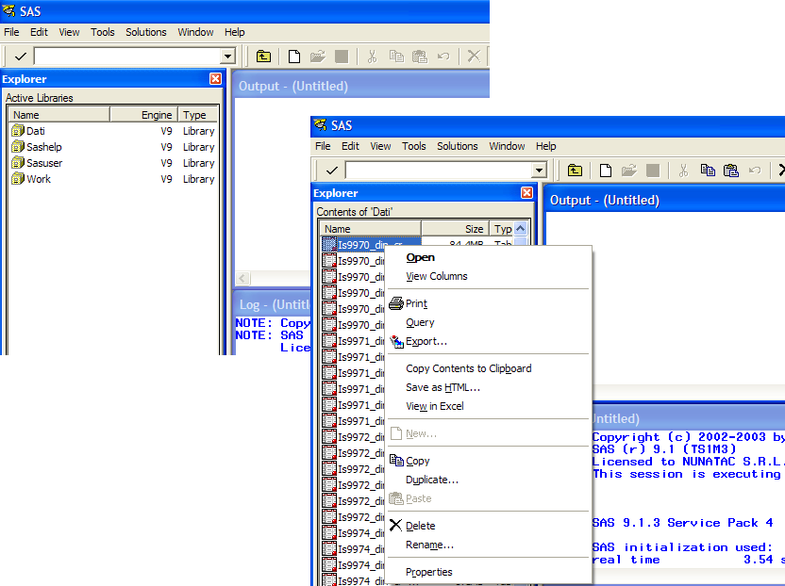
Assegnazione di una libreria 3/3
La finestra Explorer del Display Manager System fornisce la visualizzazione delle librerie (temporanee e permanenti) disponibili per la sessione SAS corrente.
Cliccare sulla tabella con il tasto destro del mouse per visualizzare il contenuto o leggere le proprietà.

Slide 39
Metodi Quantitativi per Economia, Finanza e Management
Obiettivi di questa esercitazione:
1
2
3
4
Convertire un questionario in forma tabellare
Iniziare a conoscere l’ambiente Sas
Allocare una libreria
Tabelle in Sas

Slide 40
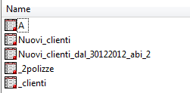
Tabelle dati
Regole per i nomi tabelle in sas:
Possono essere composti da un minimo di un 1 carattere ad un massimo di 32
Possono essere alfanumerici (contenere sia numeri che lettere
Possono contenere il simbolo _ (underscore)
Devono iniziare sempre con una lettera alfabetica o con il simbolo _
Non possono contenere spazi

Slide 41
Le variabili 1/3
Regole per i nomi variabili in sas:
Possono essere composti da un minimo di un 1 carattere ad un massimo di 32
Possono essere alfanumerici (contenere sia numeri che lettere
Possono contenere il simbolo _ (underscore)
Devono iniziare sempre con una lettera alfabetica o con il simbolo _
Non possono contenere spazi

Slide 42
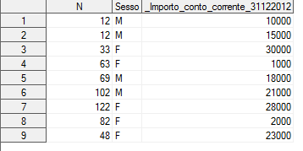
Le variabili 2/3
Tipologia:
Alfanumeriche: sulle quali è possibile procedere ad operazioni di confronto, ordinamento,concatenazione, selezione.
Numeriche: sulle quali è possibile effettuare anche operazioni algebriche.

Slide 43
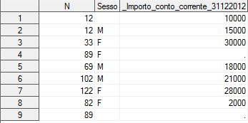
Le variabili 3/3
Valori mancanti (missing) :
SAS riconosce e gestisce autonomamente tale situazione e visualizza il dato mancante come un punto “.” se la variabile è di tipo numerico, e come uno spazio “ “ se è di tipo alfanumerico.

Slide 44
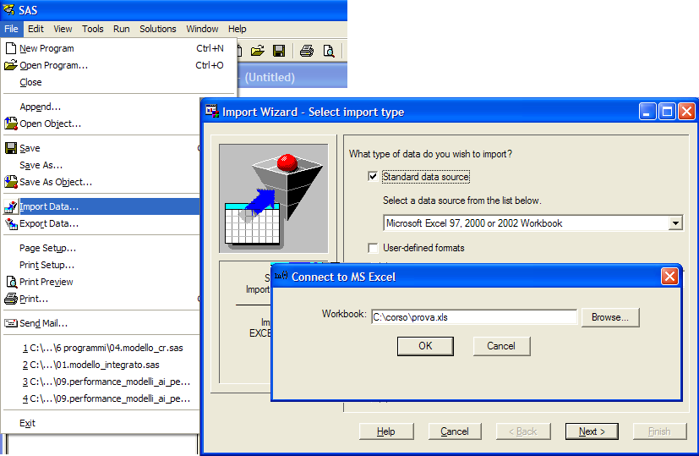
Importazione tramite menu (1/2)
È possibile procedere all’importazione di un file tramite una semplice procedura guidata a cui si accede da menu. Si rivela molto utile e supporta l’importazione di numerose tipologie di file (.xls, .txt, …).
Esempio: importazione di un file Excel denominato “c:\corso\prova.xls”.
Selezionare tipo di file (excel, txt,…)
File → Import Data
Percorso fisico C:\

Slide 45
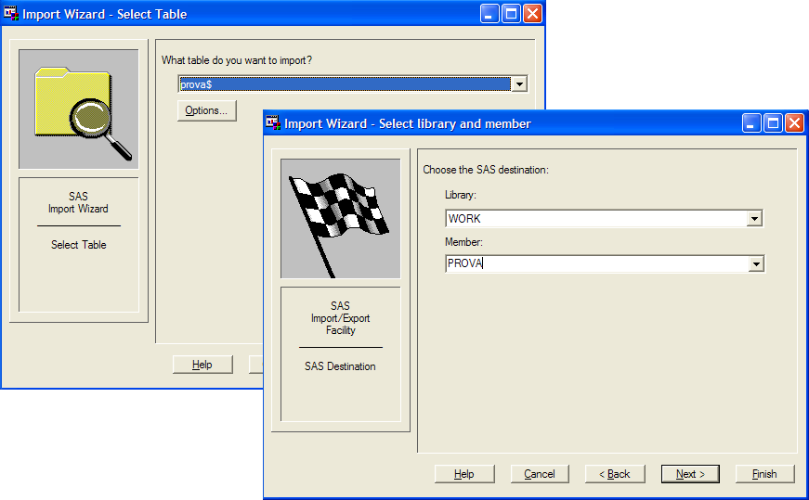
Importazione tramite menu (2/2)
Scegliere la libreria e nome del Data Set SAS
Scegliere foglio excel da importare
L’ultimo passaggio è opzionale. Premendo su “Finish” il dataset WORK.PROVA (ed eventualmente il codice di importazione) viene creato.

Slide 46
Esercizio: costruire una base dati (1/2)
Costruire una base dati (file excel) partendo dai dati raccolti nei 3 questionari compilati
E’ necessario avere una variabile come un codice identificativo univoco dei questionari
Per ogni domanda definire una (nel caso di domande a risposta singola) o più (nel caso di domande a risposta multipla) variabili
Identificare ogni variabile con un nome facilmente riconducibile alla domanda corrispondente

Slide 47
Esercizio: costruire una base dati (2/2)
Salvare il file excel Database.xls in una directory locale
Aprire SAS e allocare la libreria corso che punti alla directory locale nella quale si trova il file excel
Importare il file excel e salvarlo nella libreria corso
Assicurarsi che il file si apra e che sia stato correttamente importato.
Quante righe ha la tabella?
Quante colonna ha la tabella?
Quale facoltà frequenta l’intervistato che ha compilato il primo questionario?

